Slide 1
ЦВЕТОВЫЕ МОДЕЛИ hsb, rgb,cmyk
Студент группы : 133701 Ермак А. Н.

Slide 2
Что такое цветовые модели и какими они бывают?
Человеческий глаз воспринимает цвет субъективно: одному цвет баклажана покажется фиолетовым, другому — бордовым, третьему — коричневым. Но электронные устройства оперируют точными значениями.
Цветовые модели — это математическое описание цветов. Они нужны, чтобы при работе с цветом не возникало разночтений. Например, в брендбуках часто указывают фирменные цвета по координатам для цифровых носителей и для печати: благодаря этому на всех носителях они будут в точности совпадать.
Цветовых моделей много: в них заложены разные принципы работы с цветами и разные возможности для их отображения. Давайте подробнее остановимся на четырёх моделях, с которыми чаще всего работают в Photoshop и других графических редакторах.

Slide 3
Цветовая модель HSB — воплощение гуманизма
При описании цвета в быту большинство из нас оперируют тремя характеристиками: это сам цветовой оттенок, степень его бледности или насыщенности и степень его яркости. На этом построена система HSB: есть три координаты: Hue (цветовой тон), Saturation (насыщенность) и Brightness (яркость).
Визуально цветовую модель HSB можно представить в виде цилиндра. Насыщенность и яркость варьируются от 0 до 100%, а тон измеряется в градусах от 0 до 360.
Эта модель интуитивно понятна, в ней легко ориентироваться. Именно она используется по умолчанию для выбора цвета в Photoshop

Slide 4
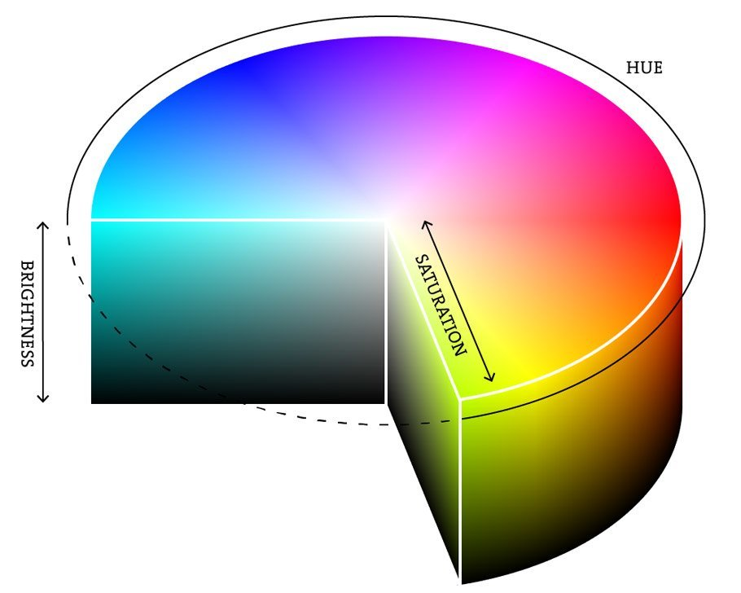
Так выглядит наглядное представление цветовой модели HSB

Slide 5
Цветовая модель RGB — то, что мы видим на экране
Это модель для отображения цвета в цифровых устройствах — например, на мониторах или в цифровых камерах. В ней каждый цвет кодируется значениями базовых цветов: Red (красный), Green (зелёный) и Blue (голубой). Это три оси, которые имеют градацию значений от 0 до 255. Нулевая точка этой системы координат — чёрный, а максимальные значения по всем трём осям кодируют белый цвет.
Например, посмотрим, как получается ярко-красный в системе RGB. Для этого нужно высокое значение по шкале R и низкие значения по двум другим.

Slide 6
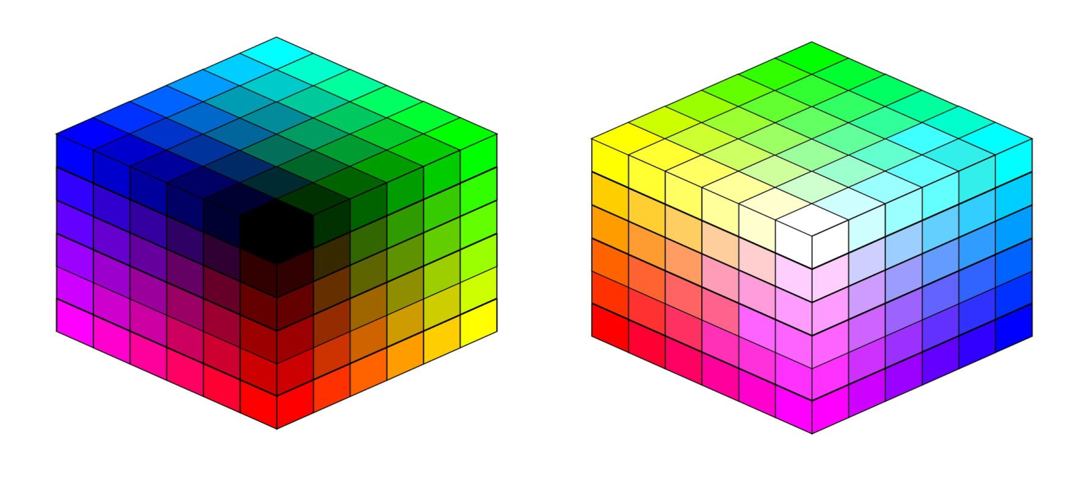
С RGB обычно работают графические дизайнеры. Эта модель по умолчанию используется при подготовке изображений для цифровых носителей, потому что принцип её работы аналогичен излучению монитора. Оттенки, которые мы видим на экране, состоят из трёх базовых цветов, максимальная яркость экрана — это белый цвет, а отсутствие яркости — чёрный. Даже при создании макетов для печати работа на компьютере преимущественно ведётся в RGB, а лишь на этапе предпечатной подготовки переводится в другую модель — CMYK.

Slide 7
Цветовая модель СMYK — так получают цвет из красок
Эта модель построена на смешении четырёх типографских красок: Cyan (сине-зелёный), Magenta (пурпурный), Yellow (жёлтый) и Key («ключевой» цвет — чёрный). Диапазон цветов на печати гораздо более узкий, чем на современных мониторах компьютеров. Модель СMYK позволяет увидеть на электронных устройствах, как изменятся цвета на бумаге.
В модели CMYK каждый цвет кодируется четырьмя координатами, значения которых могут быть от 0 до 100%. Разные оттенки получаются из-за разных соотношений голубого, розового, жёлтого и черного цвета в их составе. Белый цвет в модели CMYK — это отсутствие краски.
Так выглядит любая напечатанная картинка при большом увеличении:

Slide 8
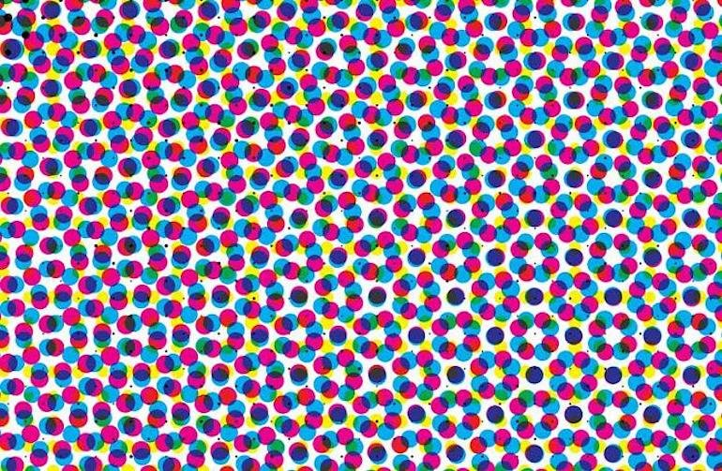
Новые цвета получаются путём наложения трёх основных друг на друга в разных пропорциях Красители, созданные с помощью химических веществ, не идеальны. На практике смешение трёх красок обычно даёт грязно-коричневый цвет. Цветные краски дороже. Например, если нам нужен тёмно-красный цвет, можно составить его из красного, синего и зелёного, а можно — из красного и чёрного. Второй вариант обойдётся дешевле при печати. У бумаги ограничена впитывающая способность. Чтобы получить максимально близкий к чёрному цвет, используя голубой, розовый и жёлтый, на лист нанесут 300% краски — газетная бумага такого не выдержит. А чистый чёрный цвет — это всего лишь 100% процентов краски. Обычно изображения не редактируют в CMYK. В эту модель конвертируют готовый файл из RGB или другой модели непосредственно перед печатью, чтобы проверить совпадение цветов и предельно допустимую сумму красок под нужный тип бумаги.

Slide 9
Несовершенство цветовых моделей
Модели HSB, RGB и CMYK — основные, с которыми сталкиваются дизайнеры, иллюстраторы и фотографы. Они упрощают работу, но реальная цветопередача не так предсказуема. Например, RGB и CMYK, с которыми работают чаще всего, — это аппаратно-зависимые модели.
Суть в том, что на смартфонах разных поколений одна и та же картинка будет различаться по цвету, на глянцевой и газетной бумаге оттенки тоже не будут совпадать. Поэтому модели RGB и CMYK включают в себя цветовые профили, максимально точно описывающие цвет под конкретный монитор или способ печати.
Знать механику цветовых моделей важно любым специалистам, работающим с компьютерной графикой: веб-дизайнерам, художникам в 2D и 3D, геймдизайнерам и даже фотографам. Но особенно внимательная работа с цветами необходима при дизайне полиграфии: ведь по изображению на мониторе нужно понять, какой получится картинка, напечатанная красками на бумаге.
Если вы в Photoshop переведете картинку из RGB в CMYK, цвета, скорее всего, потускнеют — на бумаге можно передать меньше оттенков, чем на экране. Но трудности на этом не заканчиваются. Даже если макет отдан в печать в нужной цветовой модели, результат может оказаться непредсказуемым, потому что модель не определяет способ печати и тип бумаги. Для точной цветопередачи приходится учитывать как цветовые модели, так и цветовые профили.

Slide 10
СПАСИБО ЗА ВНИМАНИЕ !!!

